Slide 1
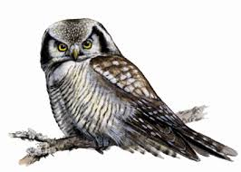
KAFEJNĪCĀ
GUDRĀS PŪCES UZDEVUMI

Slide 2
Gudrā pūce nolēma doties uz kafejnīcu.
Viņa nopirka sulu par 20 centiem. Par bulciņu viņa samaksāja par 15 centiem vairāk. Cik viņa samaksāja par visu pirkumu?
20 + 15 = 35 (centi) – tik maksā bulciņa
15 + 35 = 50 (centi) – tik maksā viss pirkums
20 + 15 = 35 (centi) – tik maksā bulciņa
20 + 35 = 55 (centi) – tik maksā viss pirkums

Slide 3
Gudrā pūce uzaicināja uz kafejnīcu savu draudzeni lakstīgalu. Gudrā pūce nopirka tēju par 20 centiem un kūciņu par 25 centiem. Lakstīgala nopirka saldējumu par 45 centiem un sulu par 15 centiem. Kurš putns samaksāja vairāk un par cik vairāk?
20 + 25 = 45 (centi) – tik samaksāja pūce
45 + 15 = 60 (centi) – tik samaksāja lakstīgala
60 – 20 = 40 (centi) – par tik centiem pūce samaksāja vairāk
20 + 25 = 45 (centi) – tik samaksāja pūce
45 + 15 = 60 (centi) – tik samaksāja lakstīgala
60 – 45 = 15 (centi) – par tik centiem lakstīgala samaksāja vairāk

Slide 4
Gudrajai pūcei bija 1 eiro. Viņa kafejnīcā pasūtīja šokolādes kūku par 40 centiem, jogurta kūku par 25 centiem, tēju par 35 centiem. Vai pūcei pietika nauda? Varbūt viņai vēl palika nauda? Ja palika pāri, tad cik centu?
40 + 25 + 35 = 100 (centi) – tik samaksāja pūce
100 – 100 = 0 (centi) – tik pūcei palika pēc pirkuma
40 + 25 + 35 = 90 (centi) – tik samaksāja pūce
100 – 90 = 10 (centi) – tik pūcei palika pēc pirkuma
40 + 25 + 35 = 100 (centi) – tik samaksāja pūce
100 – 40 = 60 (centi) – tik pūcei palika pēc pirkuma

Slide 5
Nepareizi!
Risini uzmanīgāk!

Slide 6
Malacis! Tu domā pareizi!

Slide 7
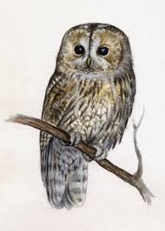
PALDIES PAR DARBU!

